Slide 1



Rapport de projet
Gestion de scolarité
Ingénierie des Systèmes d’Information
-3ème année-
El Ibrahimi Israe.
Noureddine Yaagoubi.
Hicham Oussama Saffih.

Slide 2


1
Introduction.
2
Présentation et objectifs du projet.
3
Choix des outils techniques.
4
Conception & Analyse.
5
Réalisation.
6
Conclusion.

Slide 3
1
Introduction
On y présente le motif du projet ainsi que l’atmosphére qui y régne autour de sa réalisation. Ainsi le concept du projet de fin d’année sera bel et bien mentionné pour préciser la nature du projet réalisé par l’équipe.

Slide 4
Introduction
L'enseignement est une pratique, mise en œuvre par un enseignant, visant à transmettre des compétences (savoir, savoir-faire et savoir-être) à un élève, un étudiant ou tout autre public dans le cadre d'une institution éducative. Cette notion se distingue de l'apprentissage qui renvoie lui à l'activité de l'élève qui s'approprie ces connaissances.
L'enseignement ne doit pas non plus être confondu avec l'éducation: ce dernier terme beaucoup plus général, correspond à la formation globale d'une personne, à divers niveaux (au niveau religieux, moral, social, technique, scientifique, médical, etc.). Néanmoins, l'enseignement contribue à cette formation et constitue donc une composante de l'éducation.
L’enseignement n’est pas toujours lié aux écoles de l’Etat ou privés, on peut ajouter également les auto-formations qui se résument dans le fait que l’étudiant qui initie à la recherche de l’information et l’apprend lui-même à travers les bouquins ou les forums sur internet, de surcroit ; les centres des formations qui se popularisent de plus en plus, ces derniers sont inclus dans le secteur privé où ils proposent des formations d’une durée donnée en un module spécifié ou technologie selon le domaine et le besoin .
Les nouvelles technologies de l'information et de la communication (N.T.I.C.) influent directement sur les deux missions fondamentales de l'école que sont la transmission du savoir et la socialisation des jeunes. Plus de trente ans après les premières expériences d'introduction de l'ordinateur dans la formation, nous commençons seulement à percevoir concrètement les modifications qu'elles induisent dans le quotidien du système scolaire, dans ses lieux, ses temps et ses enseignements.
Les transformations du système éducatif sous l'effet des N.T.I.C. peuvent être analysées de deux points de vue. Le premier est relatif à la nécessité, voire à l'obligation, de faire évoluer les contenus et les compétences à enseigner. Le second réside dans l'intérêt éventuel que ces nouveaux outils peuvent apporter à la pédagogie.
A vrai dire, les établissements privés ont tous adoptés l’usage de la technologie que ça soit en enseignement ou à l’administration ; citons des applications web ou bureau de la gestion des notes, des étudiants ou de la scolarité généralement.

Slide 5
Présentation et objectifs du projet.
2
Les buts du projet; plus précisément des buts de l’application et les solutions qu’elle offert vis à vis du domaine de la scolarité d’un coté, d’un autre coté les problèmes et les contraintes rencontrés et qui rendent une solution informatisée telle que nôtre application “GestApp” indispensable.

Slide 6
Présentation
Nôtre projet de fin d’année est un projet qui se résume dans une application bureau qui sert à gérer la scolarité ; elle a trois utilisateurs qui peuvent se connecter avec , citons ; le personnel d’administration qui a la tâche de gestion des professeurs en modifiant leurs données , l’enseignant qui a pour but de lancer les contrôles aux étudiants et gérer leurs notes ; ces derniers sont aussi des utilisateurs qui peuvent juste consulter leurs notes et les statistiques des matières étudiées .
Les trois utilisateurs ont tous l’option PROFIL qui les permet d’afficher leurs données et les modifier .
L’objectif de cet application est de faciliter la gestion de scolarité et permettre l’accès facile aux données que ça soit pour le personnel d’administration , l’enseignant ou même l’étudiant .
De surcroît , elle contient des options telles les statistiques , profile , et actualités qui donne une touche spécial au projet .

Slide 7
Choix Techniques
3
On y explique les différentes décisions et choix d’outils techniques pris au moment de la conception.

Slide 8





Choix Techniques
Les langages de programmation
Java est un langage de programmation orienté objet créé par James Gosling et Patrick Naughton, employés de Sun Microsystems, avec le soutien de Bill Joy (cofondateur de Sun Microsystems en 1982), présenté officiellement le 23 mai 1995 au SunWorld.
La société Sun a été ensuite rachetée en 2009 par la société Oracle qui détient et maintient désormais Java.
Une particularité de Java est que les logiciels écrits dans ce langage sont compilés vers une représentation binaire intermédiaire qui peut être exécutée dans une machine virtuelle Java (JVM) en faisant abstraction du système d'exploitation .
Transact-SQL (T-SQL) est une extension propriétaire de Sybase et Microsoft au langage SQL. Transact-SQL a été développé à l'origine par la société Sybase, dès les premières versions de son moteur de base de données du même nom. De manière similaire au PL/SQL d'Oracle, Transact-SQL fournissait le moyen d'étendre les fonctionnalités de base du SGBD, via des programmes appelés "procédures stockées". Le code source comme compilé, est en effet stocké dans la base de données, par opposition aux programmes écrits en langage de programmation classique, dont le code source d'une part, le code compilé d'autre part, sont stockés dans des fichiers du système de fichiers.

Slide 9



Choix Techniques
FXML est un format de données textuelles, dérivé du format XML, qui permet de décrire une interface utilisateur pour des applications conçus avec JavaFX1.
Il s'agit d'une alternative à la conception d'interfaces réalisés par l'écriture de lignes de codes, en découplant l'interface graphique du code source qui le contrôle.
Cette technologie a été intégrée dans JavaFX à partir de sa version 2.0, pour remplacer JavaFX Script2.
Pour faciliter la manipulation de ce format de données, le logiciel Scene Builder a été développé par Oracle, permettant ainsi de décrire rapidement des interfaces
Les cadriciels (Frameworks)
JavaFX est un framework et une bibliothèque d'interface utilisateur issue du projet OpenJFX, qui permet aux développeurs Java de créer une interface graphique pour des applications de bureau, des applications internet riches et des applications smartphones et tablettes tactiles.
Créé à l'origine par Sun MicroSystems, puis développé par Oracle après son rachat et ce, jusqu'à la version 11 du JDK, c'est depuis lors à la communauté OpenJFX que revient la poursuite de son développement.
Cette bibliothèque a été conçue pour remplacer Swing et AWT, qui ont été développés à partir de la fin des années 90, pour pallier les défauts de ces derniers et fournir de nouvelles fonctionnalités (dont le support des écrans tactiles).
Le cycle de sortie d'une nouvelle version de JavaFX correspond à celui de Java, soit tous les 6 mois.

Slide 10




Choix Techniques
JFoenix est une bibliothèque java open source, qui implémente Google Material Design à l'aide de composants java.
Langage de modélisation (conception)
UML : abréviation de Unified Modeling Language, est un langage de modélisation normalisé consistant en un ensemble intégré de diagrammes, développé pour aider les développeurs de systèmes et de logiciels à spécifier, visualiser, construire et documenter les artefacts de systèmes logiciels, ainsi que pour la modélisation métier et autres. Systèmes non logiciels.
Le langage UML représente un ensemble de meilleures pratiques d'ingénierie qui ont fait leurs preuves dans la modélisation de systèmes vastes et complexes. Le langage UML est une partie très importante du développement de logiciels orientés objet et du processus de développement logiciel. Le langage UML utilise principalement des notations graphiques pour exprimer la conception de projets logiciels. L'utilisation du langage UML aide les équipes de projet à communiquer, à explorer les conceptions potentielles et à valider.

Slide 11




Choix Techniques
Merise : est une méthode d'analyse, de conception du projet informatique.
Merise a été très utilisée dans les années 1970 et 1980 pour l'informatisation massive des organisations. Cette méthode reste adaptée pour la gestion des projets internes aux organisations, se limitant à un domaine précis. Elle est en revanche moins adaptée aux projets transverses aux organisations, qui gèrent le plus souvent des informations à caractère sociétal (environnemental et social) avec des parties prenantes .
IDE-Integrated Development Environment :
SQL Server Management Studio (SSMS) est un environnement intégré permettant de gérer toute infrastructure SQL, de SQL Server à Azure SQL Database. SSMS fournit des outils pour configurer, surveiller et administrer des instances de SQL Server et des bases de données. Utilisez SSMS pour déployer, surveiller et mettre à niveau les composants de la couche de données utilisés par vos applications, ainsi que pour générer des requêtes et des scripts.
Utilisez SSMS pour interroger, concevoir et gérer vos bases de données et vos entrepôts de données, où qu'ils se trouvent - sur votre ordinateur local ou dans le cloud.
IntelliJ IDEA également appelé « IntelliJ », « IDEA » ou « IDJ » est un environnement de développement intégré de technologie Java destiné au développement de logiciels informatiques. Il est développé par JetBrains (anciennement « IntelliJ »)

Slide 12




Choix Techniques
et disponible en deux versions, l'une communautaire, open source, sous licence Apache 2 et l'autre propriétaire, protégée par une licence commerciale. Tous deux supportent les langages de programmation Java, Kotlin, Groovy et Scala.
Scene Builder est un outil interactif de conception d'interface graphique pour JavaFX. Créé par Oracle, il permet de construire rapidement des interfaces utilisateurs sans avoir besoin de (savoir) coder.
Le logiciel est décliné en deux versions : l'une (8.x) destiné à JavaFX 8 et l'autre (9.0 et +) pour JavaFX 9 et plus.
Outils VCS :
GIT est un logiciel de gestion de versions décentralisé. C'est un logiciel libre créé par Linus Torvalds, auteur du noyau Linux, et distribué selon les termes de la licence publique générale GNU version 2.
En 2016, il s’agit du logiciel de gestion de versions le plus populaire qui est utilisé par plus de douze millions de personnes.
GitHub est un service web d'hébergement et de gestion de développement de logiciels, utilisant le logiciel de gestion de versions Git. Ce site est développé en Ruby on Rails et Erlang par Chris Wanstrath, PJ Hyett et Tom Preston-Werner. GitHub propose des comptes professionnels payants, ainsi que des comptes gratuits pour les projets de logiciels libres. Le site assure également un contrôle d'accès et des fonctionnalités destinées à la collaboration comme le suivi des bugs, les demandes de fonctionnalités, la gestion de tâches et un wiki pour chaque projet.

Slide 13


Choix Techniques
Outils de communication:
Discord : est un logiciel propriétaire gratuit de VoIP conçu initialement pour les communautés de joueurs. Il fonctionne sur les systèmes d’exploitations Windows, macOS, Linux, Android, iOS ainsi que sur les navigateurs web. La plateforme comptabilise le 21 juillet 2019 plus de 250 millions d'utilisateurs.
TeamViewer : est un logiciel propriétaire de télémaintenance disposant de fonctions de bureau à distance, de téléadministration, de conférence en ligne et de transfert de fichiers.

Slide 14
Conception & Analyse.
4
L’étape de la conception et l’analyse est en effet une étape cruciale et indispensable quand on veut élaborer un projet informatisé.

Slide 15

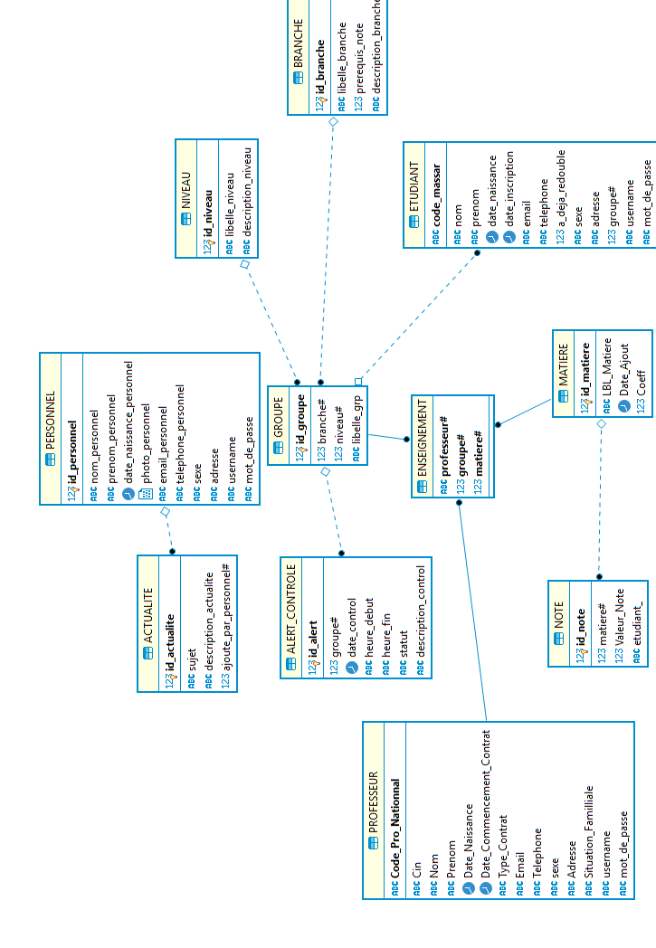
Diagrammes de conception
Diagramme de Classe :

Slide 16

Diagrammes de conception
Diagramme des cas d’utilisation :

Slide 17
Réalisation
5
Dans cette partie du rapport , on explique clairement les différentes interfaces ainsi que leurs fonctionnalités.

Slide 18
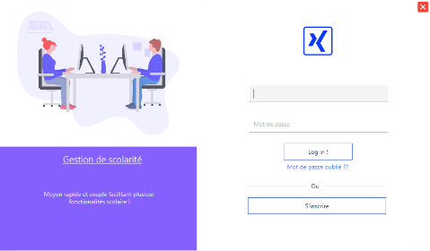
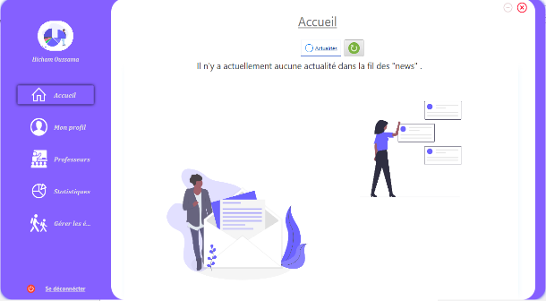
Réalisation
Notre projet de gestion de scolarité a pu faciliter plusieurs tâches pour le personnel d’administration , de prime abord il faut toujours se connecter avant quelconque tâche :
Quand l’administrateur s’authentifie ; il aura le menu suivant avec le crois rouge pour quitter et arrêter l’application , et se déconnecter :

Slide 19
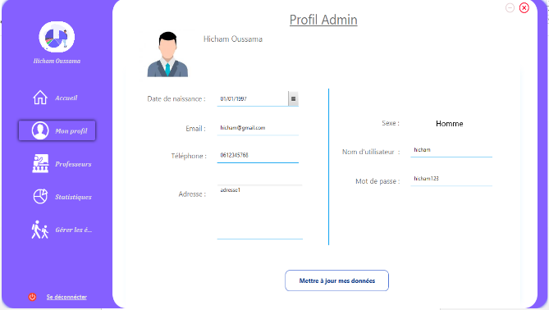
Réalisation
Le menu précèdent affiche le nom complet du personnel d’administration , et comme première fenêtre il présente l’Accueil ; ce dernier permet la citation des actualités concernant le system éducatif d’établissement. Tout de suite , il y’en a le profil ; comme vous voyez ci-dessous ; on a toutes les informations personnelles et professionnelles du personnel connecté avec l’option du modification :
L’administrateur ou plutôt le personnel de l’université/école possède également le droit de visualiser ainsi que de modifier et mettre à jour ses donnée personnelle, pour cela l’interface représentée ci-dessus simplifie cette tâche toute en préservant non pas seulement une interface intuitif et bien pensée mais aussi garantie l’accèes aux données d’une façon sécurisée.

Slide 20
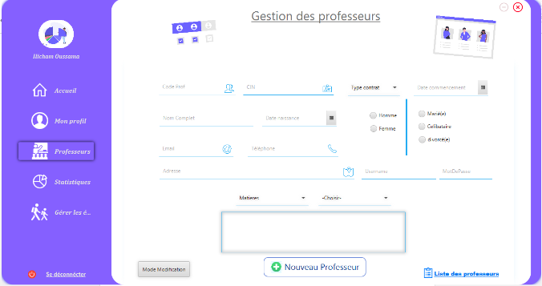
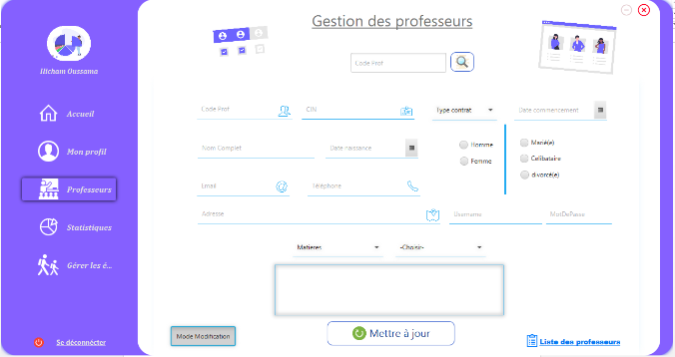
Réalisation
Toujours dans le même menu , le bouton Professeurs permet la gestion des enseignants , tel cela :
La fenêtre ci-dessus permet l’ajout d’un enseignant plus la modification de ses données en cliquant sur le MODE MODIFICATION en bas de la fenêtre , et aussi l’affichage de la liste des tous les enseignants ;

Slide 21
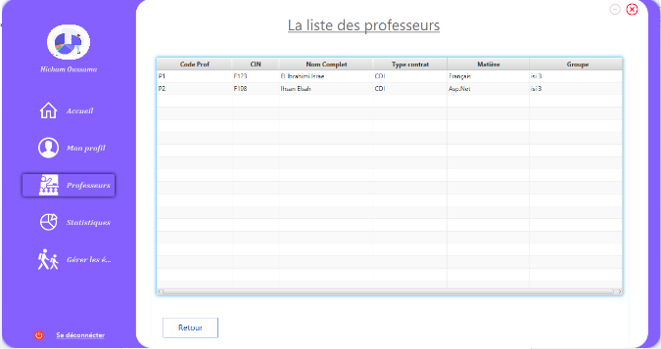
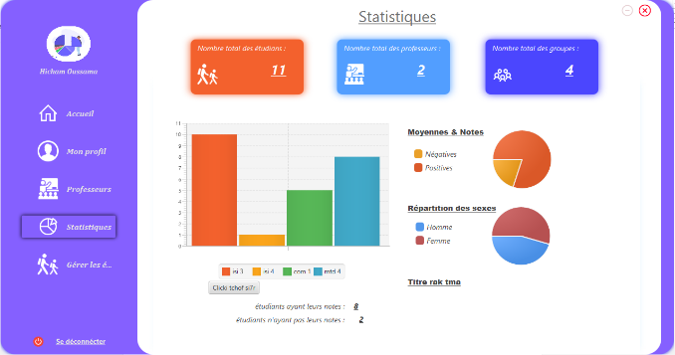
Réalisation
Ensuite il y’a la partie Statistiques ; celle-ci permet la visualisation des données et des informations d’une façon plus intuitif au sein de l’utilisateur, comme mentionné précédemment le transfert de données se fait d’une manière sécurisé afin d’éviter tous conflit ou fuite d’information sensibles …

Slide 22
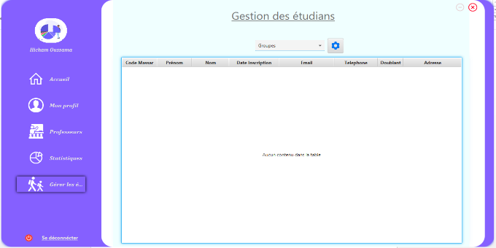
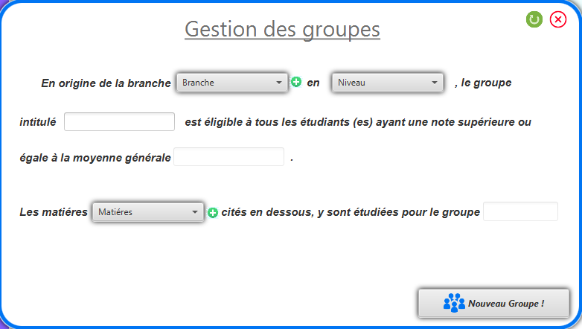
Réalisation
La forme ci-dessus contient une liste déroulante des groupes qui s’affichent dans le tableau en cliquant sur , et l’option à coté permet la gestion des groupes comme vous allez voir.
Elle permet de créer un nouveau groupe en choisissant la branche et le niveau , puis on nomme le groupe et la moyenne générale s’affiche en accord de la branche choisie.
Cela tous en ce qui concerne les tâches conçues au personnel d’administration.

Slide 23
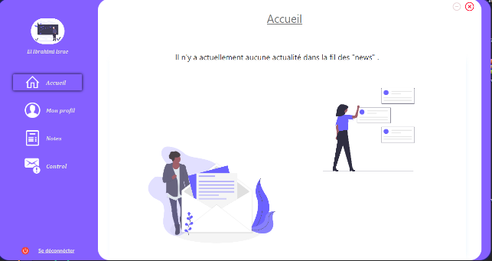
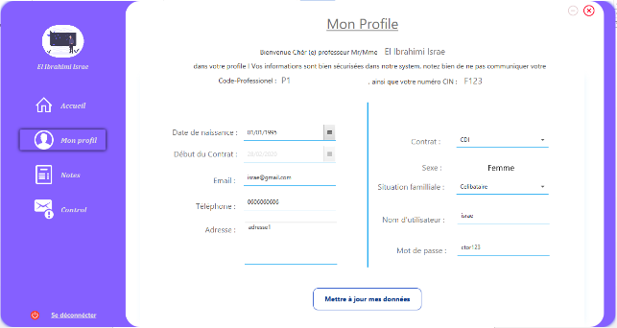
Réalisation
Quand un prof s’authentifie au programme , il aura le menu suivant
L’enseignant possède également l’option Mon Profil avec les mêmes fonctionnalités du personnel d’administration :

Slide 24
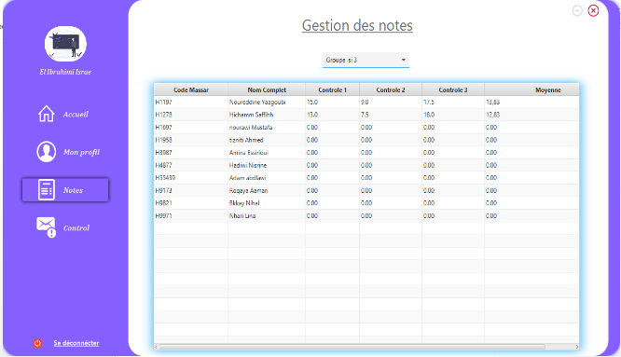
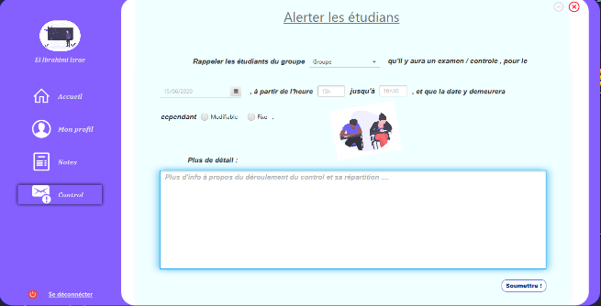
Réalisation
L’option Notes permet d’afficher un tableau des notes appartient aux étudiants du groupe sélectionné dans la liste déroulante au dessous :
En terme , on a l’option Contrôle , cette dernière permet à l’enseignant d’annoncer le contrôle aux étudiants de ses groupes .

Slide 25
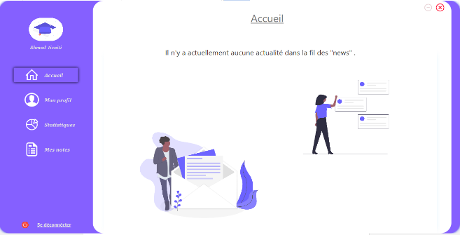
Réalisation
En ce qui concerne l’étudiant , après son authentification bien sûr , il aura aussi la fenêtre Accueil , et Mon Profil également ;
Passerelle de communication interne entre le professeur , l’administration et l’étudiant.
En effet l’interface d’Accueil chez l’étudiant, affiche les actualités et les « news » annoncé pas l’administration/personnel de l’établissement, cela peut être par exemple une annonce de changement d’emploie du temps ou du programme, ou peut être même d’une fête organisé dans la salle des conférence par exemple …
Mais pas que cela, cette fameuse interface permet aussi l’affichage des contrôle/examen annoncé pas le professeur, cependant quand le professeur fera sa réclamation au sein de son interface « alerter les étudiants d’un control» , cette annonce ne sera affichée spécifiquement et uniquement aux étudiant qui y sont destiné et non pas aux élèves de tous l’établissement.

Slide 26
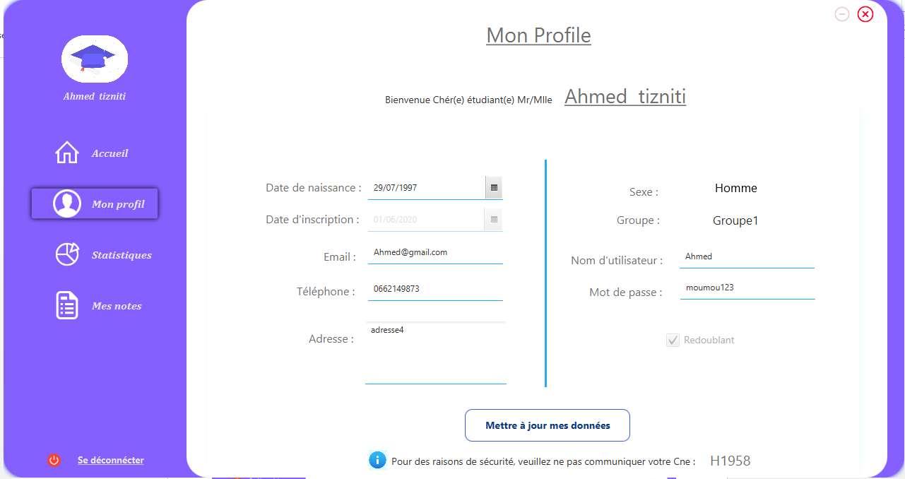
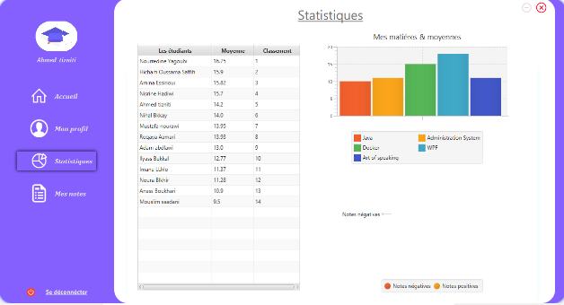
Réalisation
Le profil de l’étudiant présente également la possibilité de visualiser ses données ainsi la mise à jour de toute informations éligible à cela.
Par contre, les informations sensibles tel que le redoublement de l’étudiant et son groupe demeurent immodifiables, vu d’un coté logique au moment de la conception et l’analyse de l’application.
Puis l’option Statistique qui présente un diagramme des notes d’étudiant connecté :

Slide 27
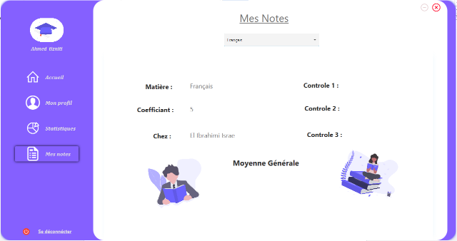
Réalisation
Et finalement il y’a l’interface : Mes notes, celle contient une liste déroulante des matières , en choisissant une ; son libellé , le coefficient et l’enseignant s’affichent , aussi les notes des contrôles et la moyenne générale.
N.B : Partie du principe que chaque professeur enseigne une seule et unique matière au sein de l’établissement, a un ou plusieurs groupes variant selon leur branche et leur niveau de scolarité.
Chaque étudiant possède cependant 3 notes différentes l’une de l’autre, pour chaque matière. La moyenne générale de celle-ci et ensuite calculée selon la somme des notes de tous les contrôles (mentionnées précédemment) ensuite calculé avec la coefficient de la matière.
Evidement tous cela est affiché pour l’étudiant afin qu’il reconnaisse ses notes et sa moyenne générale dans la matière souhaité choisit dans la liste déroulante « Matières » dans l’interface Mes notes .

Slide 28
Conclusion
6
Bref description de l’experience aquises au sein de notre équipe de developpeur en passant par la conception & l’analyse jusqu’à la réalisation et le deploiyement du projet !

Slide 29
Remerciement
Avant de conclure, nous tenons à remercier toutes les personnes qui ont contribué au succès de notre projet et qui nous ont aidés lors de la rédaction de ce rapport.
On remercie Mr. Saad BOUKHROUF qui nous a encadré et accordé de son temps tout au long de la réalisation du projet afin de nous donner toutes les informations nécessaires pour arriver à notre but et améliorer nos compétences.
Conclusion
De prime abord, on pense que la demande de réalisation d'un projet est une très bonne chose car cela permet de nous donner un contact entre les études et le monde réel du travail. Partant avec cet état d’esprit, ce projet nous a permis d’acquérir de l'expérience.
Par exemple, la gestion du temps est un critère déterminant. Nombreux sont les groupes qui s’y prennent trop tard et notre projet heureusement a échappé à la règle.
Dans les éléments positifs de notre projet, on voudrait tout d’abord mentionner la cohésion du groupe. Personne n’est resté en retrait, les tâches ont été équitablement réparties non seulement au niveau de la quantité de travail qu’au niveau des compétences de chacun. Le travail en groupe a donc été très fructueux. Bien sûr, nos avis n’ont pas toujours été communs mais des compromis ont été trouvés pour contenter tout le monde

Slide 30
Notre équipe
C’est avec une grande éxperience aquise au sein de ce projet que nous demeurons une sérieuse et bonne équipe des developpeurs Full-Stack
Israe El Ibrahimi.
Noureddine Yaagoubi.
Hicham Oussama Saffih.

Slide 31

Merci !
“
Pour les questions ou pour plus de détails n’hésitez pas de nous contacter ou visiter notre repository github.
GitHub.com/AppScolarite

Slide 32
Rapport de projet
Visualisation descriptive des différentes étapes réalisées avec succée afin de réaliser le projet .
Documentation :
Interfaces de l’application.
Diagrammes conceptuel d’analyse.
El Ibrahimi Israe.
Noureddine Yaagoubi.
Hicham Oussama Saffih.

Slide 33


Hello!
I Am John Miller
I am here because I love to design
presentations.
You can contact me at @username

Slide 34
Features With icons
Service 01
Service 02
Service 03

Slide 35
“
“A person who never made a mistake never tried anything new”

Slide 36

Your
Slide
Title
Write here a list of features
Here you can write more
More about your project.
Content itself is what the end-user derives value from also can refer.

Slide 37

BIG TITLE
The marketing mix is a business tool used in marketing and by marketers.

Slide 38

Content in two columns
Content A
Content B
Content itself is what the end-user derives value from also can refer to the information provided through the medium, the way in which
Content itself is what the end-user derives value from also can refer to the information provided through the medium, the way in which

Slide 39
Content in three columns
Content A
Content B
Content C
Content itself is what the end-user derives value from also can refer to the information provided through the medium,
Content itself is what the end-user derives value from also can refer to the information provided through the medium,
Content itself is what the end-user derives value from also can refer to the information provided through the medium,

Slide 40
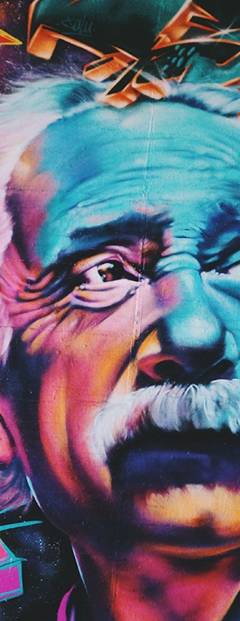
A Picture Is Worth A Thousand Words
Itself is what the end-user derives value from also.

Slide 41


Use Big Images
To Show
Your Ideas

Slide 42
Shapes to
explain ideas
TITLE 01
TITLE 02
TITLE 03

Slide 43
Features With icons
Service 01
Service 02
Service 03

Slide 44

Tables to compare data
 | A | B | C
Content A | 100 | 200 | 400
Content B | $67,000 | $56,000 | $78,000
Content C | 4500 | 60000 | $8,000

Slide 45
World Map
USA
19,450000
EUROPE
19,450000
BRASIL
19,450000

Slide 46

56,790,500
Write here your big numbers

Slide 47
Funny facts
56,790,500
130%
56,790,500
Revenue from sales
Project Achievements
Users around the world

Slide 48

The process
Step 01
Step 02
Step 03

Slide 49
Features with icons
Content A
Content B
Content B
Itself is what the end-user derives value from also can refer to the information
Itself is what the end-user derives value from also can refer to the information
Itself is what the end-user derives value from also can refer to the information
Content C
Content D
Content D
Itself is what the end-user derives value from also can refer to the information
Itself is what the end-user derives value from also can refer to the information
Itself is what the end-user derives value from also can refer to the information

Slide 50
Use Charts to
Present data
86%
59%
50%
37%
Q1
Q2
Q3
Q4

Slide 51


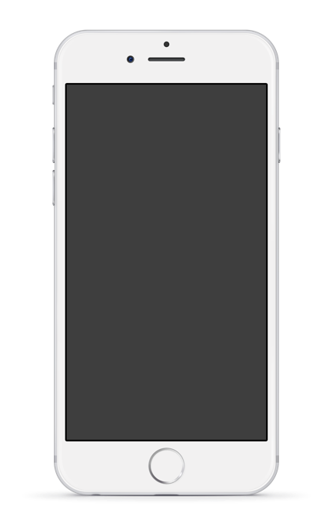
Mobile
Project
Itself is what the end-user derives value from also can refer is what

Slide 52


Laptop
Project
Itself is what the end-user derives value from also can refer.

Slide 53


Desktop
Project
Itself is what the end-user derives value from also can refer is what.

Slide 54
Thanks!
Any questions?
You can find me at:
@username
myemail@domain.com

Slide 55
Credits
Special thanks to all people who made and share these awesome resources for free:
Presentation template designed by Slidesmash
Photographs unsplash.com
Watercolors by graphicburguer.com

Slide 56
Presentation Design
This presentation uses the following typographies and colors:
Free Fonts used:
https://www.fontsquirrel.com/fonts/montserrat
https://www.fontsquirrel.com/fonts/lato
Colors used

